Slide 1
Costos y Rentabilidad
Introducción y conceptos básicos

Slide 2
Definición de costos
Costo. En Economía y Contabilidad es la valorización monetaria de la suma de recursos y esfuerzos que han de invertirse para la producción de un bien o servicio.
Costo Directo
Costo Indirecto
Cualquier costo de producción que es directamente identificable en el producto final.
Son los que no tienen relación atribuible a un producto o identificable con él o en algunos contextos, con cualquier unidad o proyecto específico de la organización,

Slide 3
Ejercicio
Sueldo de Recepción
Horas de Desarrollador con asignación
Amortización de PC del Desarrollador
Sueldo de Desarrollador sin asignación.
Taxi al cliente
Luz Oficina
Alquiler Oficina
IIBB
Directos
Indirectos

Slide 4
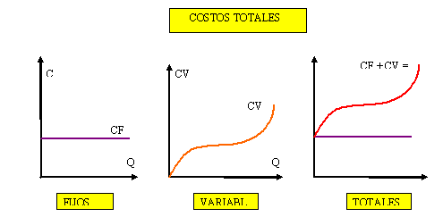
Definición de costos
Costo Fijos
Costo Variables
Son aquellos costos que permanecen constantes durante un periodo de tiempo determinado, sin importar el volumen de producción.
Son aquellos que se modifican de acuerdo con el volumen de producción, es decir, si no hay producción no hay costos variables.

Slide 5
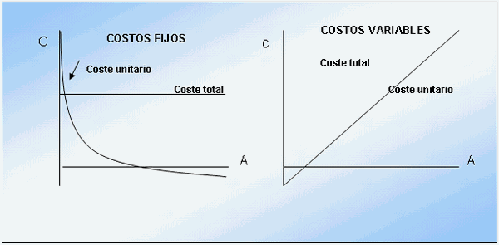
Definición de costos
Los costos Fijos son variables a nivel unitario mientras que los variables tienden a mantener un valor fijo.

Slide 6
Ejercicio
Sueldo de Recepción
Horas de Desarrollador
Amortización de PC del Desarrollador
Desarrollador Externo.
Taxi al cliente
Luz Oficina
Alquiler Oficina
IIBB
Fijos
Semi Variables
Variables

Slide 7
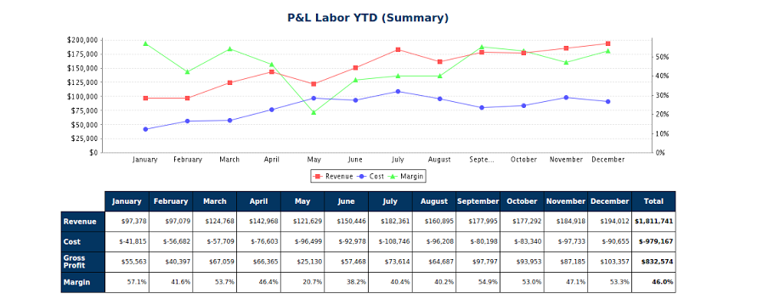
Definición de costos

Slide 8
Rentabilidad
La rentabilidad mide la eficiencia con la cual una empresa utiliza sus recursos financieros
La rentabilidad económica ROA / ROI / Rentabilidad Operativa
ROA (Return on Assets) es la relación entre la utilidad neta y el activo total de la empresa.
La rentabilidad financiera ROE
ROE (Return on equity) es la relación entre la utilidad neta y el capital contable de la empresa.
La rentabilidad sobre ventas ROS
ROS (Return on sales) es la relación entre la utilidad neta y las ventas netas de la empresa:

Slide 9
Ejercicio de Rentabilidad
Proyecto 1:
Activo total: 10.000
Capital invertido: 8.000
Ventas: 15.000
Resultado: 5.000
Proyecto 2:
Activo total: 10.000
Capital invertido: 7.000
Ventas: 22.000
Resultado: 7.000

Slide 10
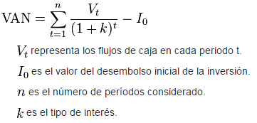
Conceptos financieros
VAN
El valor actual neto, es un procedimiento que permite calcular el valor presente de un determinado número de flujos de caja futuros, originados por una inversión.

Slide 11
Conceptos financieros
TIR
La tasa interna de retorno o tasa interna de rentabilidad (TIR) de una inversión en términos simples, es la tasa de descuento con la que el valor actual neto o valor presente neto (VAN) es igual a 0.

Slide 12
Ejercicio VAN
Inversión Inicial: $8.000
Ingresos: $1.000 x mes
Duración: 10 meses
Interés TNA: 12%
10.000 – 8.000 = 2.000

Slide 13
Ejercicio Final
Proyecto 1:
Mano de Obra: 3 Desarrolladores 50 hs x mes sueldo total $30.000
Otros Costos Directos: $1.000
Cliente paga 50% al inicio del proyecto y 50% a 7 meses.
Proyecto 2:
Mano de Obra: 2 Desarrolladores 30 hs x mes sueldo total $25.000
Otros Costos Directos: $800
Cliente paga 100% inicio del proyecto
Total Otros costos empresa: $4.000
(Adm. $500, Desarrollador s/ proyecto $1000, Alquiler $2.000, seguro de vida $500).
Costos impositivos: IIBB 3%.
Ganancias 35% para el mes 10 desde el inicio del proyecto.
Activo / Capital = 80%
Tasa de interés para operaciones de descuento 36% TNA anual.
La empresa busca tener un margen del 25% de rentabilidad sobre la venta (ROS)
Determinar el precio de venta de cada proyecto, ROI, ROA, ROE

Slide 14
Ejercicio Final
Total horas compañía= Proyecto 1 + 2 (50 + 30) = 80 hs
Total Sueldos = Proyecto 1 + 2 (30.000 + $25.000) = $55.000
Distribuimos los costos Indirectos entre los proyectos:
Administración: $ 500
Pool: $ 1000
Alquiler: $2.000
Otros (Seguro vida): $ 500
/ 80 = 6,25
/ 80 = 12,50
/ 80 = 25
/ 55.000 = 0,00909091
Proyecto 1
Proyecto 2
Administración: $ 6,25 * 50 = $312,50
Pool: $ 12,50 * 50 = $625
Alquiler: $ 25 * 50 = $1.250
Seguro vida: $ 30.000 * 0,0091 = $ 272,73
Administración: $ 6,25 * 30 = $187,5
Pool: $ 12,50 * 30 = $375
Alquiler: $ 25 * 30 = $750
Seguro vida: $ 25.000 * 0,0091 = $ 227,27

Slide 15
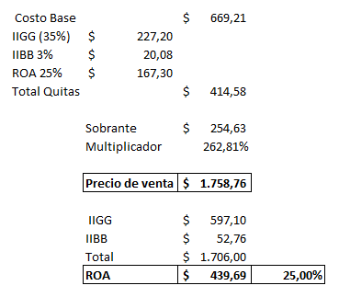
Definición de costos
Proyecto 1
Grossing Up
Costos Directos MO: $ 30.000
Otros Costos directos: $ 1.000
Costo Empresa: $ 2.460,23
Total Costo: $ 33.460,23
Valor hora $669,21
Total Quitas / Sobrante
414,58 / 254,63

Slide 16
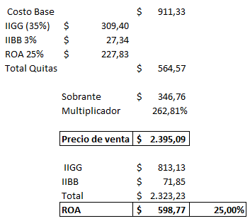
Definición de costos
Grossing Up
Proyecto 2
Costos Directos MO: $ 25.000
Otros Costos directos: $ 800
Costo Empresa: $ 1.539,77
Total Costo: $ 27.339,77
Valor hora $911,33

Slide 17
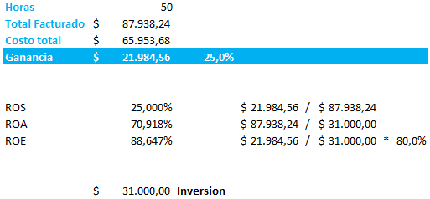
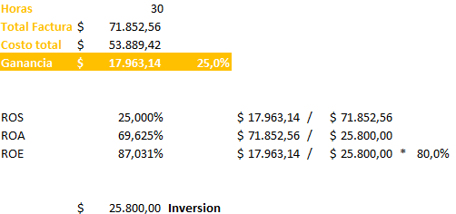
Proyecto 1
Proyecto 2

Slide 18
Proyecto 1
Proyecto 2

Slide 19
¿Preguntas?

Slide 20
Gracias

